Slide 1
Překladatelské kompetence z pohledu translatologie
David Mraček
Ústav translatologie
Filozofická fakulta Univerzity Karlovy

Slide 2
PŘEKLADATELSKÁ KOMPETENCE
překladatelská kompetence = soubor rozmanitých složek
význam pro vzdělávání/profesní přípravu
„Kompetence se chápou jako obecné schopnosti, založené na znalostech, zkušenostech, hodnotách a dispozicích, které jedinci umožní jednat, úspěšně se začlenit do společenských vztahů, ale zároveň si uchovat svou nezávislost.“ (Skalková, J. Obecná didaktika, 2007, s. 101)
Leonardo Bruni Aretino (1369-1444)
(a) znalost výchozího jazyka
(b) znalost cílového jazyka
(c) znalost tématu
nástup translatologie (60. a 70. léta 20. století) → zájem o kompetenci

Slide 3
PŘEKLADATELSKÁ KOMPETENCE
Obecné rysy PK
není vrozená
znamená víc než komunikační kompetenci
není totožná s bilingvismem
je profesionální dovedností (expert vs. profesionál?)
má vícesložkovou strukturu: řada rozmanitých dílčích kompetencí,
na sobě závislých a působících ve vzájemné interakci
deklarativní (know what)
procesuální (know how)
sociální (know how to be)
explikativní (know why)

Slide 4
PŘEKLADATELSKÁ KOMPETENCE: modely
minimalistický přístup - Anthony Pym (2003)
„Schopnost vytvořit k příslušnému VT řadu několika použitelných CT (CT1, CT2, … CTn)
a schopnost vybrat z této řady rychle a s oprávněnou sebedůvěrou pouze jeden použitelný CT.“ cit.dle Kvalita a hodnocení překladu: Modely a aplikace, Zehnalová J. a kol. (Olomouc, 2015)
modely PK pro různé účely:
didaktika
teorie
praxe
→ shody a rozdíly

Slide 5
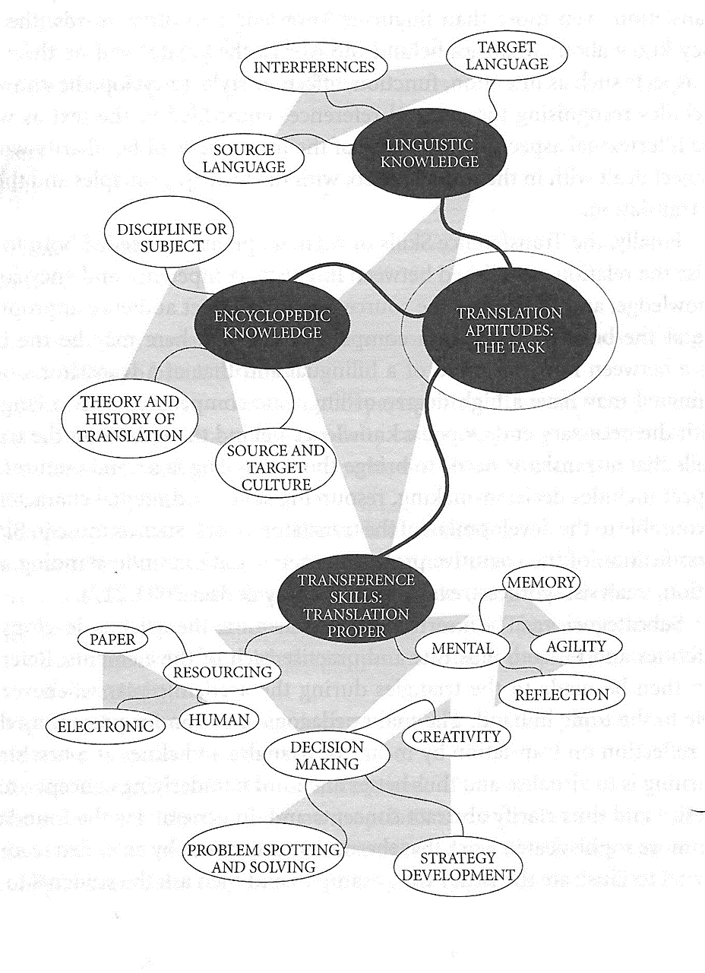
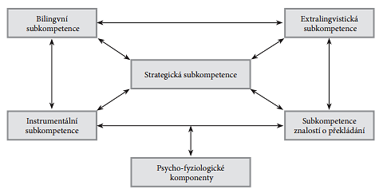
Maria González Davies (2004) PACTE Group (2003; cit. dle Zehnalová a kol. 2015)

Slide 6
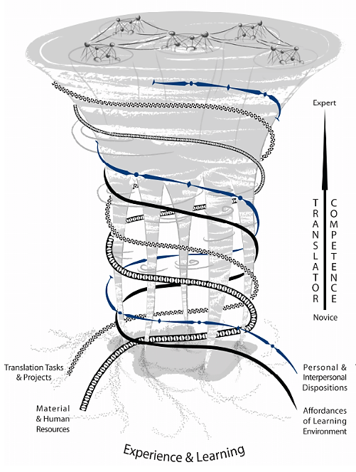
Donald Kiraly (2013)
Vírový model (Multi-vortex model)

Slide 7
PŘEKLADATELSKÁ KOMPETENCE: závěrem
budoucnost profese překladatele
Pokud neumíte překládat s tužkou a papírem, pak vám nepomůžou ani nejmodernější technologie.
(Brian Mossop, 2004)
překladatelská kompetence a nové pedagogické přístupy
základní translační kompetence jako pátá řečová dovednost

Slide 8
Děkuji za pozornost. PhDr. David Mraček, Ph.D. Ústav translatologie FF UK Hybernská 3, Praha 1, 110 00 mracek.d@seznam.cz

